Slide 1

Smart Auth by 3HS

Slide 2
INDEX
01
개요 및 개발 배경
02
UI 및 인증 기술
03
시연 영상
04
향후 계획
Notes:
그럼 발표 순서에 대해서 간략히 말씀드리겠습니다.
먼저 개요 및 개발 배경에 대해서 말씀드리고,
다음으로 인증 설정을 위한 UI와 적용된 인증 기술 소개가 있겠습니다.
그 후, 프로젝트 시연 영상을 시청한 후 향후 계획에 대해 말씀드리겠습니다.

Slide 3
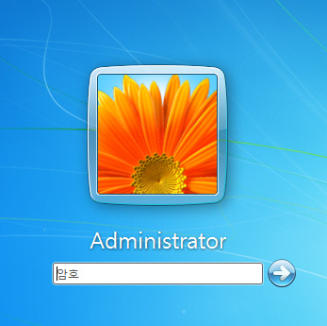




개요 및 개발배경
OTP Authentication
USB Authentication
ID Card Authentication
Notes:
그럼 먼저 개요 및 개발 배경입니다.
저희 프로젝트을 간단하게 소개하자면, 기본적으로 패스워드 인증을 제공하는 Windows 7의 로그온 인증에 저희가 고안한 OTP, USB, ID Card를 이용한 3가지의 인증 방식을 추가한 윈도우 로그온 인증 프로젝트입니다.

Slide 4
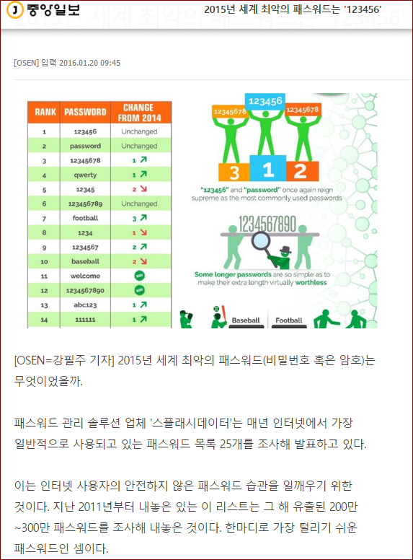
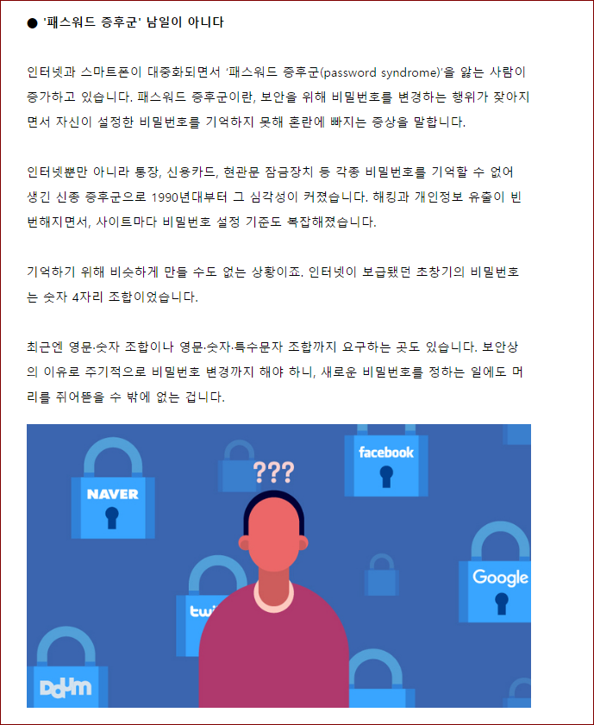
개요 및 개발배경
패스워드 로그온 방식의 문제점
1. 외우기 힘든 패스워드와 추측하기 쉬운 패스워드
2. SAM 파일의 변조를 통한 인증 우회

Slide 5


개요 및 개발배경
winlogon.exe
lsass.exe
ID & Hash(password)
msv1_0.dll
False
True or False
ID & Password
ID & Hash(password)
logonUI.exe
Credential Provider
(authui.dll)
SAM

Slide 6




개요 및 개발배경
winlogon.exe
lsass.exe
msv1_0.dll
SmartAuth
CredentialProvider
logonUI.exe
Credential Provider
(authui.dll)
SAM

Slide 7
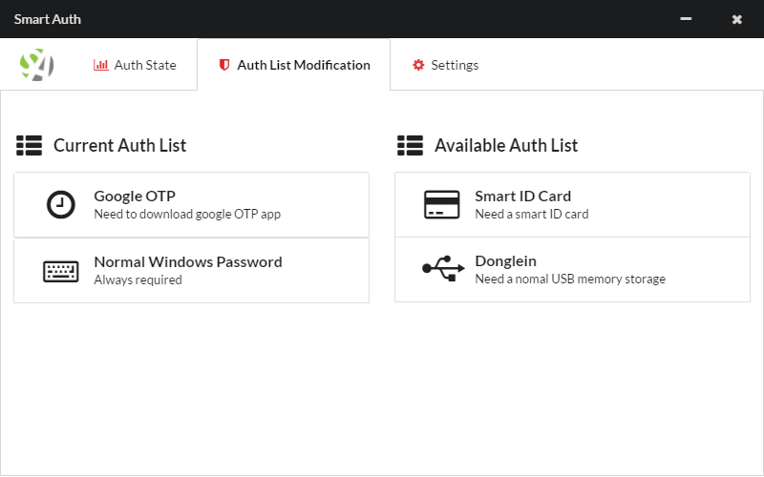
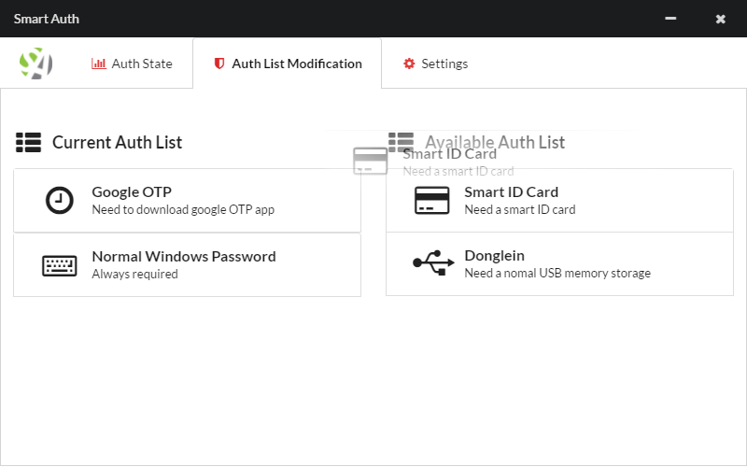
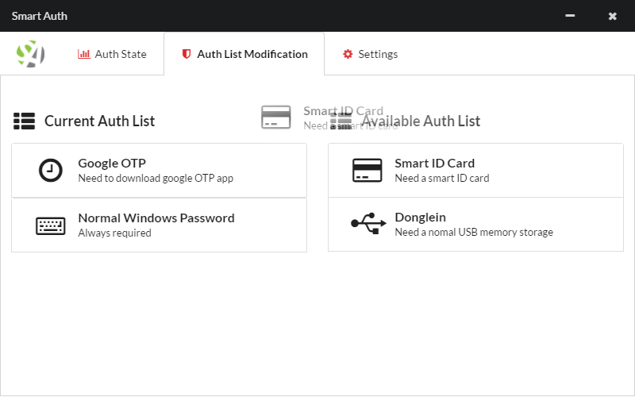
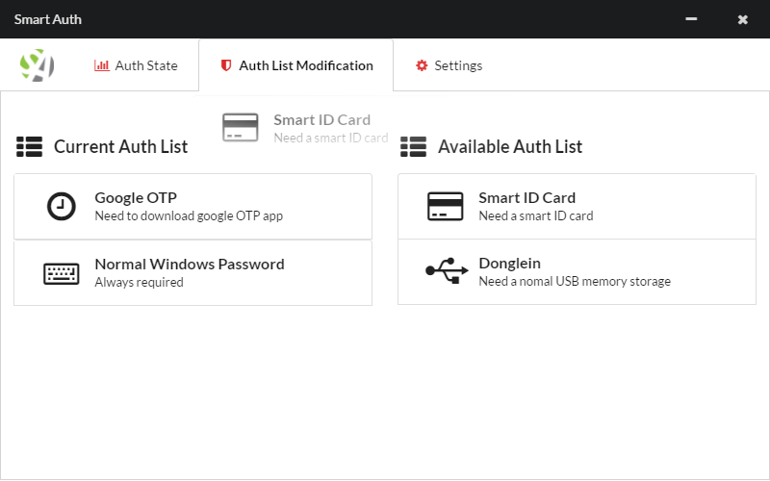
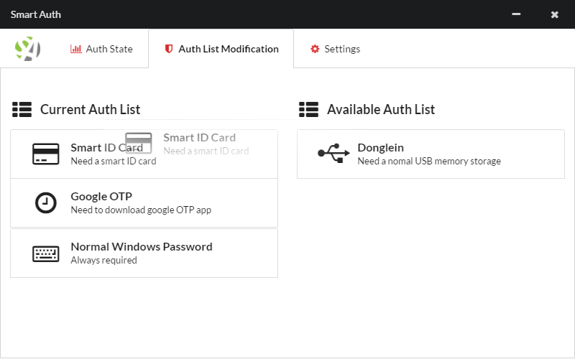
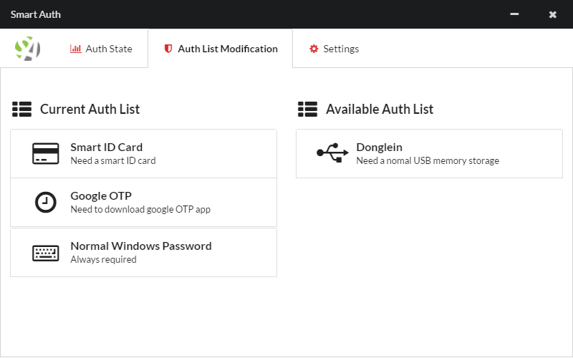
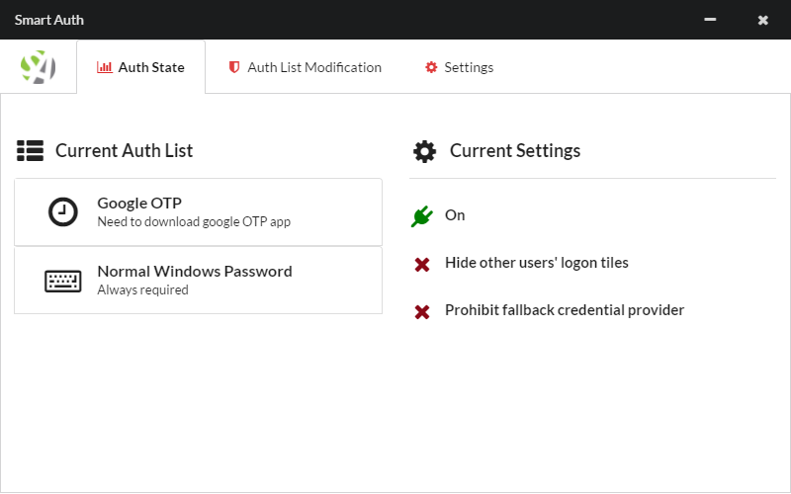
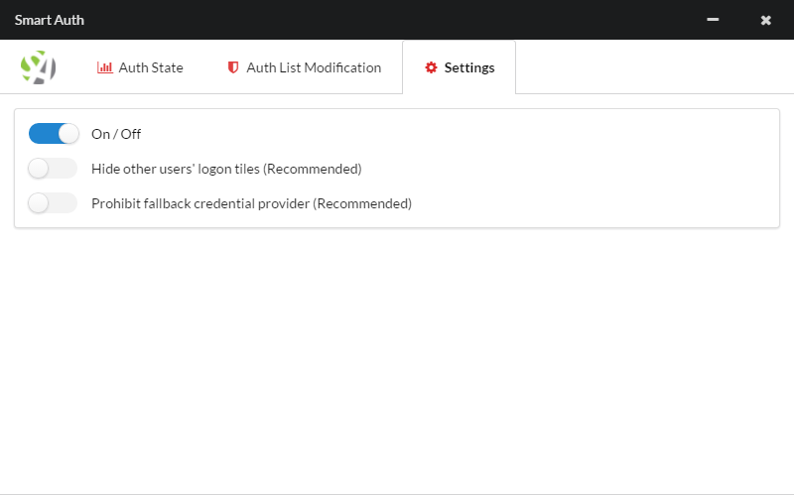

UI 및 인증 기술
1. 인증 설정 UI

Slide 8
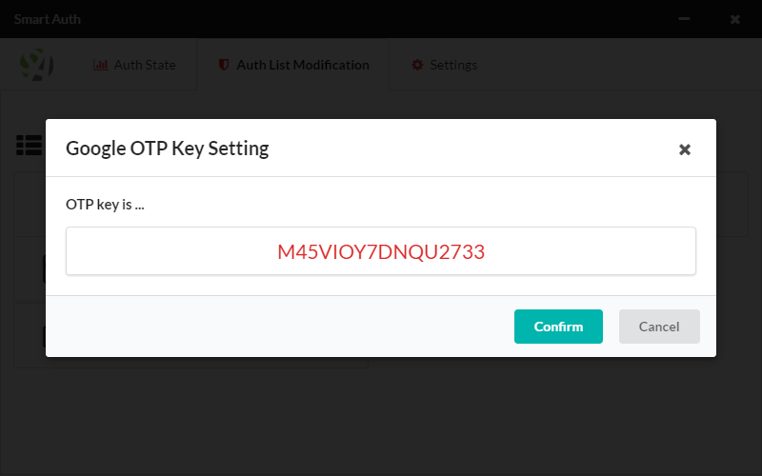
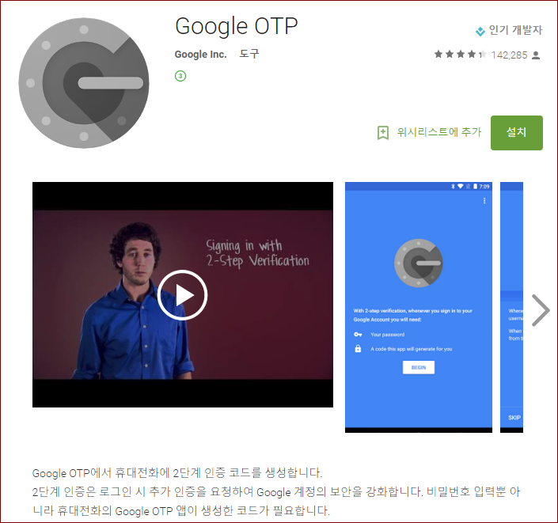
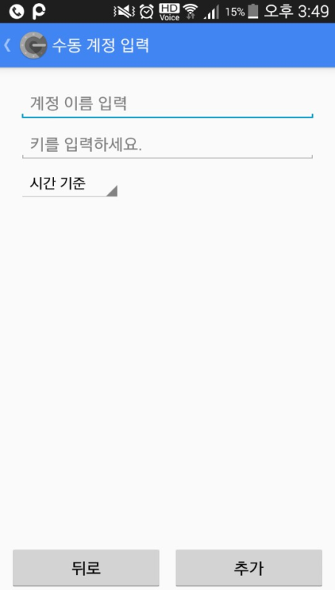
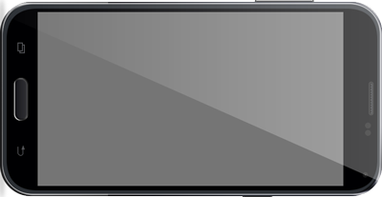
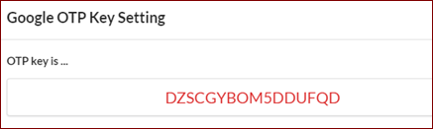


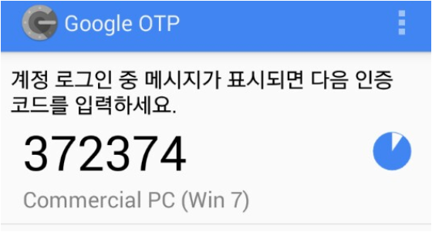
UI 및 인증 기술
Base 32
Encoded(Random Value)
인증 1. Google OTP
SmartAuth
CredentialProvider
Hmac–Sha1
Hmac–Sha1

Slide 9
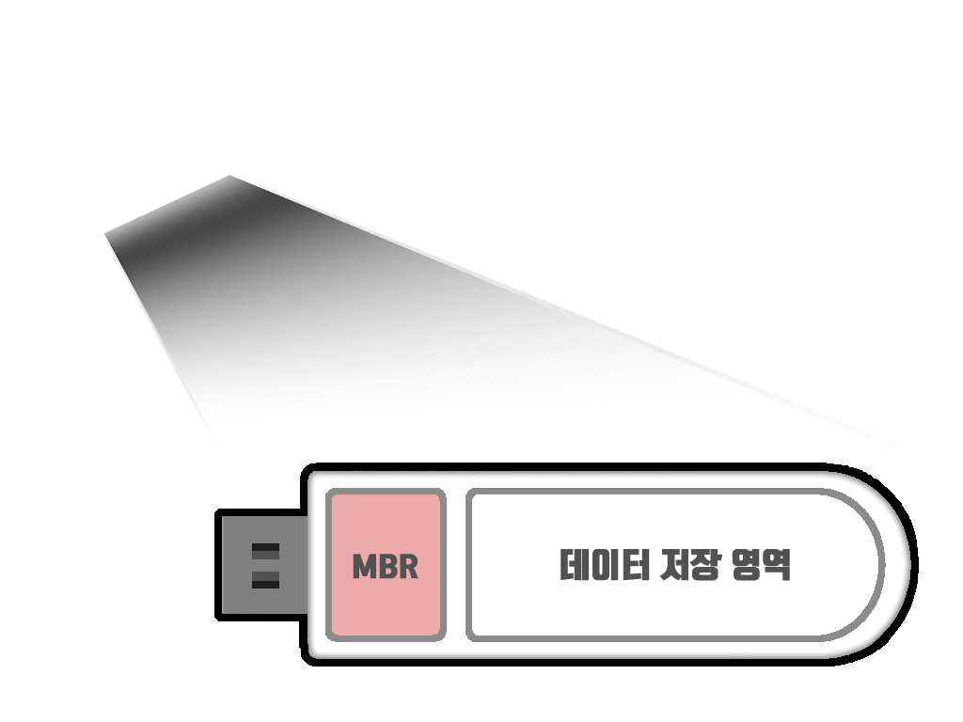
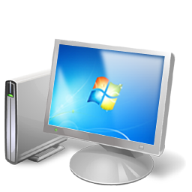

UI 및 인증 기술
인증 2. Dongle-In
SmartAuth
CredentialProvider.dll
Key String
(16자리의 랜덤 키값)
Key String
(16자리의 랜덤 키값)

Slide 10
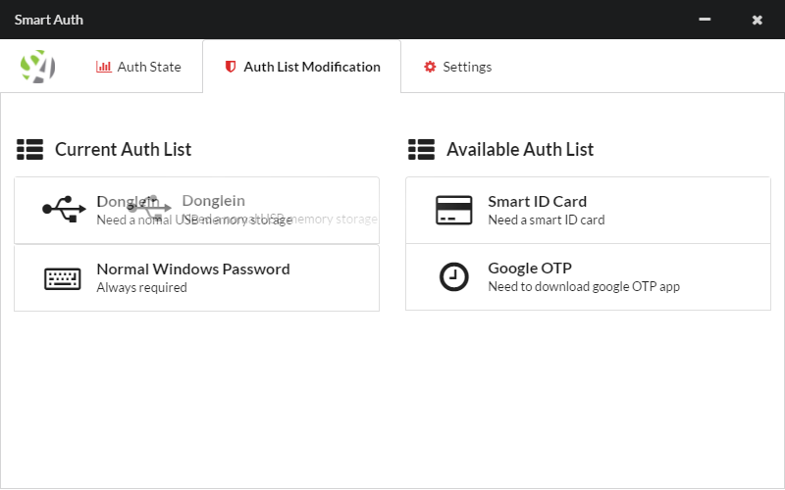
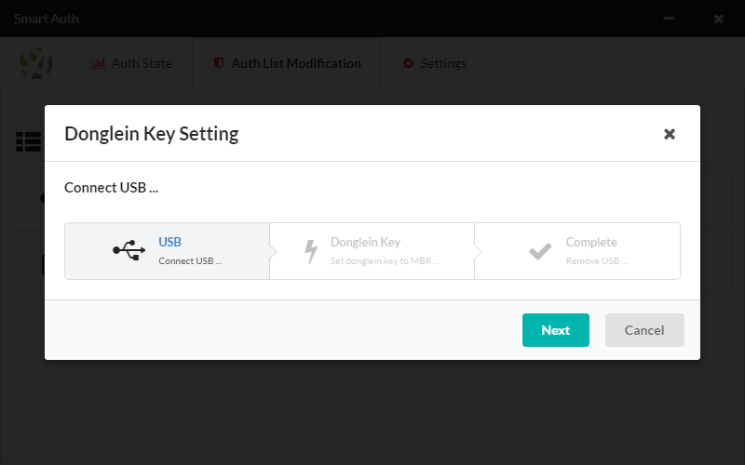
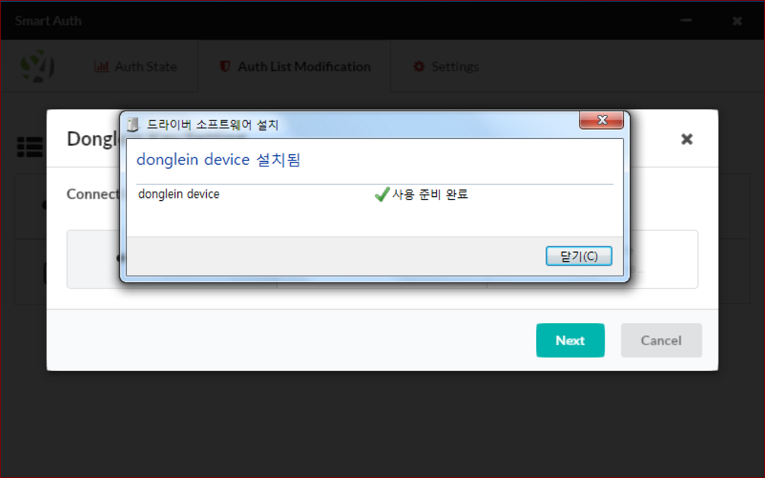
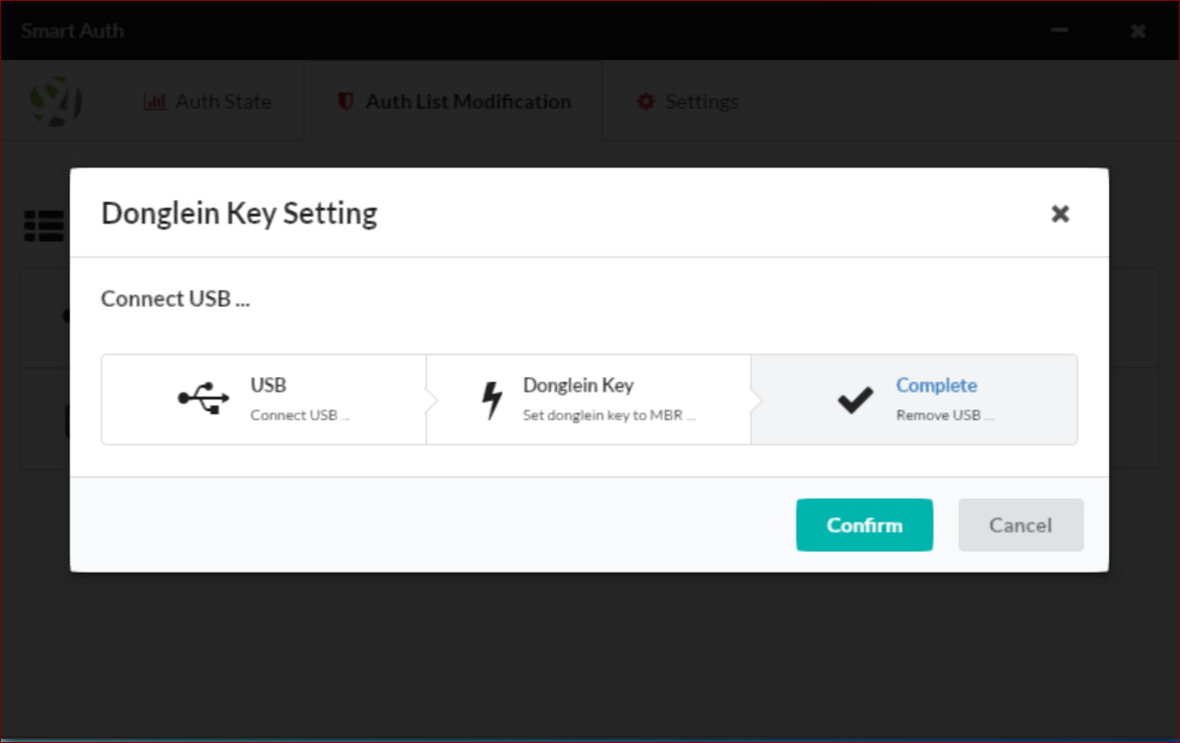
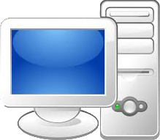

UI 및 인증 기술
인증 2. Dongle-In

Slide 11

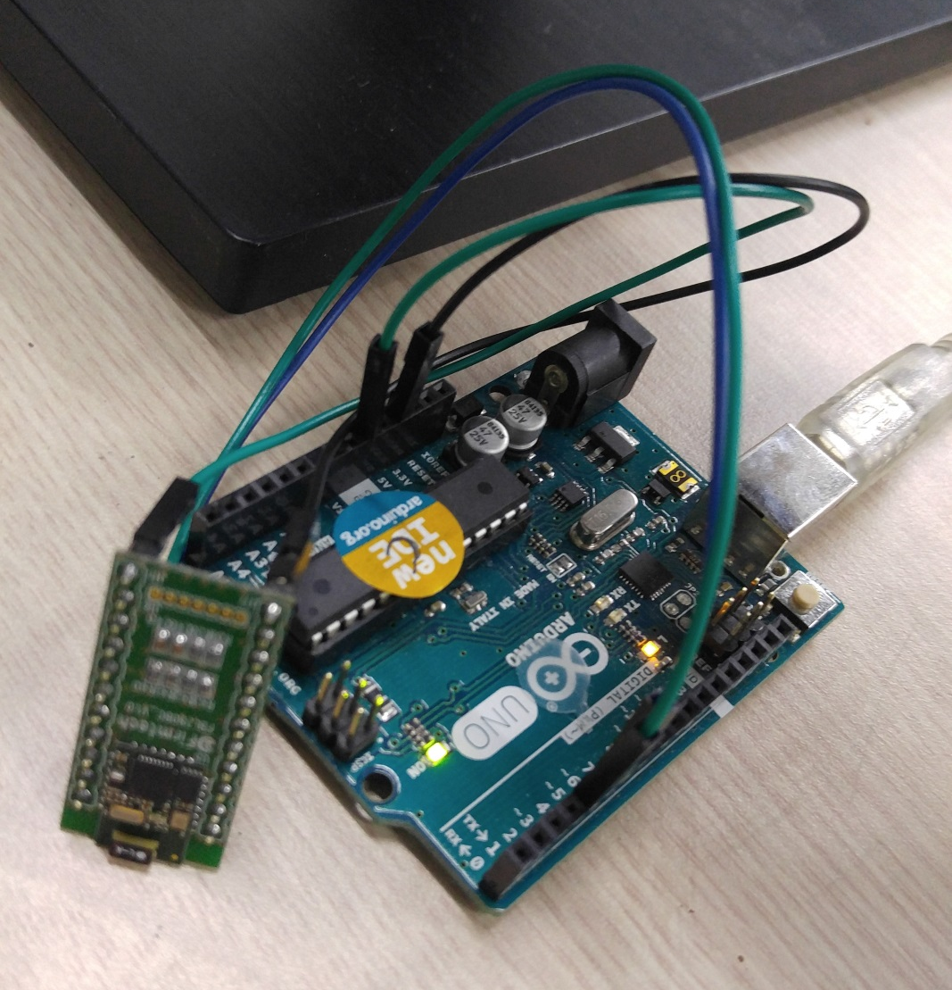
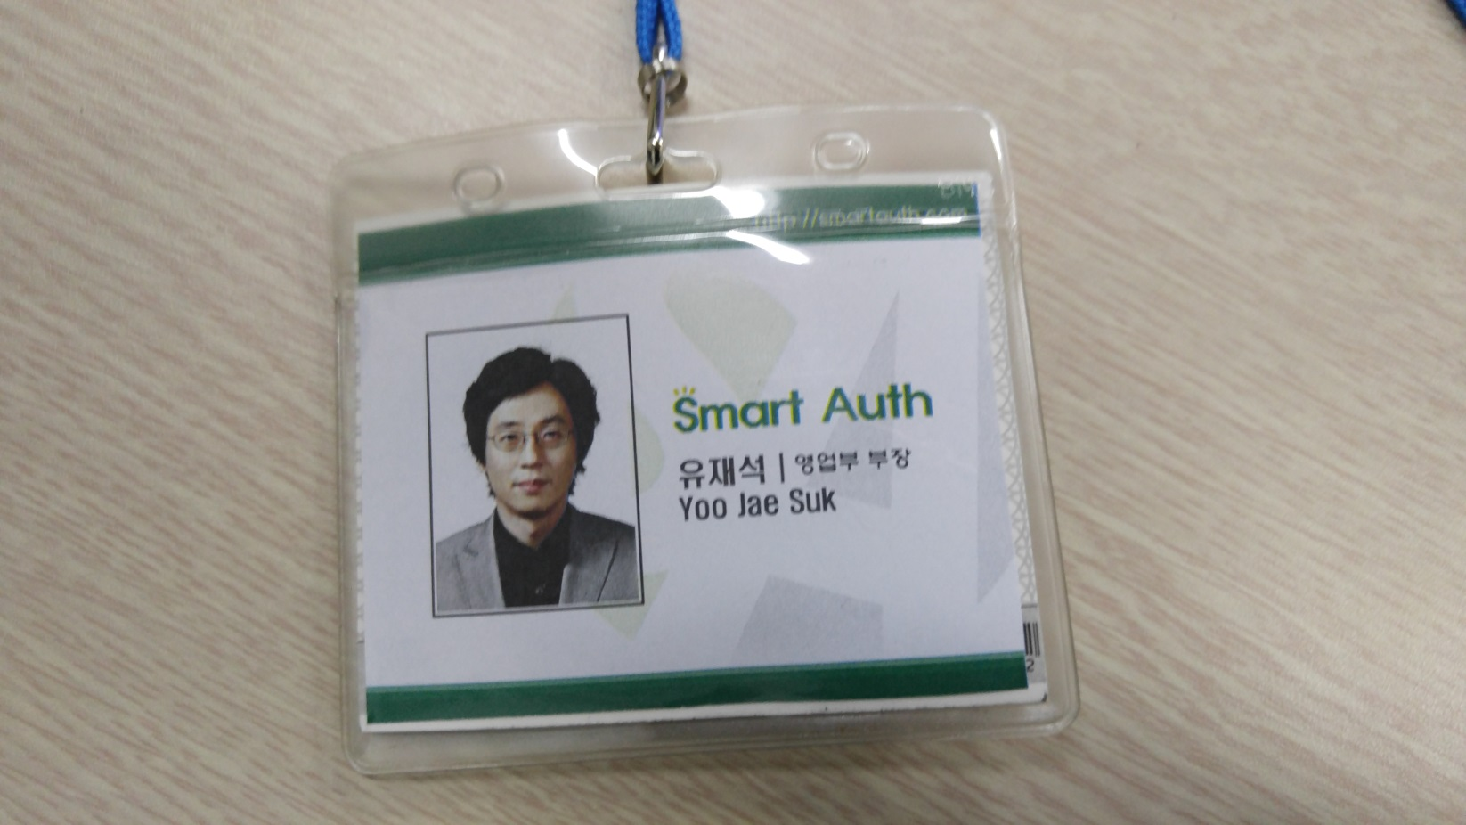
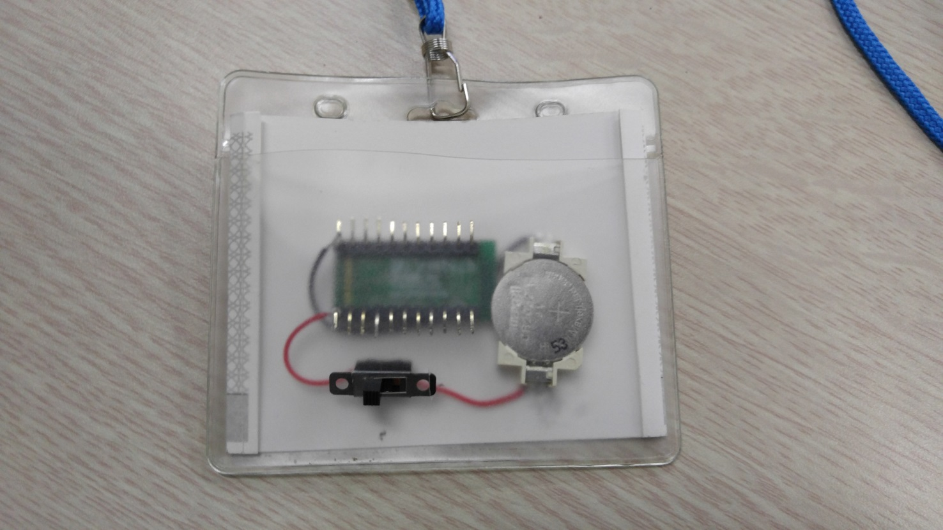
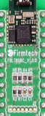
UI 및 인증 기술
UUID : BLE 모듈 고유 ID
RSSI : 통신 신호 세기
사원증(앞)
사원증(뒤)
인증 3. ID Card

Slide 12

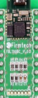
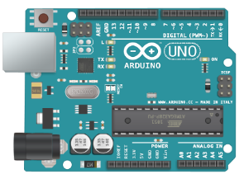
UI 및 인증 기술
인증 3. ID Card
SmartAuth
CredentialProvider.dll
UUID & RSSI
Auth Request
True or False

Slide 13
UI 및 인증 기술
인증 3. ID Card
단일 인증을 통한 간편한 인증 제공
다중 인증을 통한 강화된 보안 인증 제공

Slide 14

시연 영상

Slide 15
향후 계획
1. 서버 방식의 인증 관리 시스템 구축
2. 생체 인증 등 더욱 다양한 인증 방식 추가
3. Logging & Reporting 기능 추가

Slide 16
THANK YOU

